Slide 2
Заголовок
Подзаголовок

Slide 3

Что такое Zettelkasten?

Slide 4
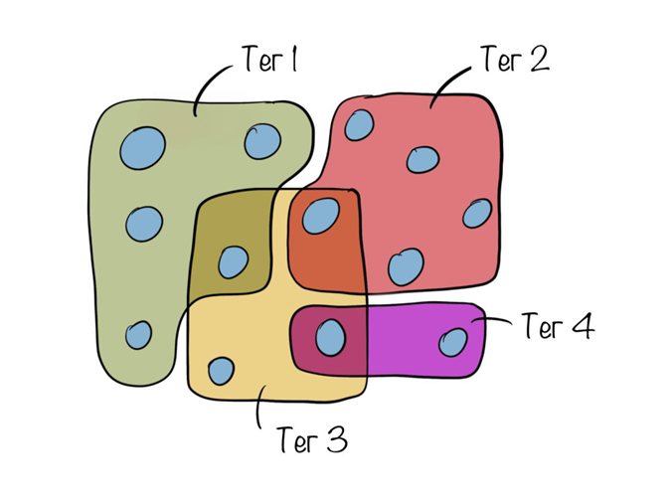
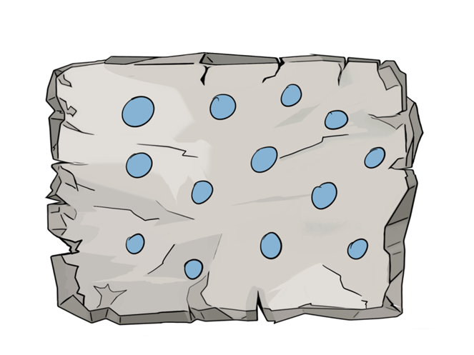
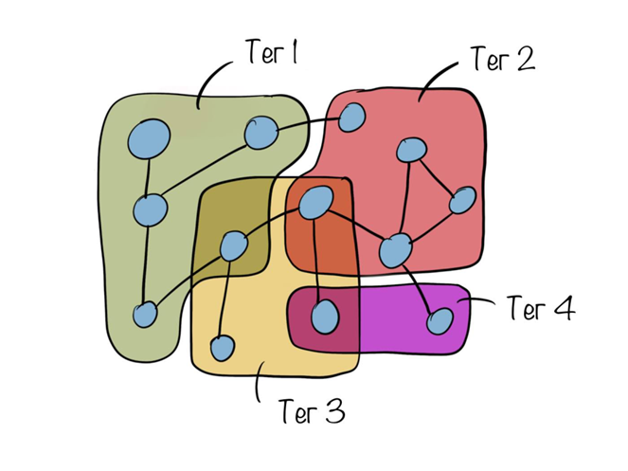
Что делает подход уникальным

Slide 5
Главное преимущество Zettelkasten
Рост креативности
Внимательность
Системность мышления
Меньше пустой траты времени
Увеличение продуктивности

Slide 6
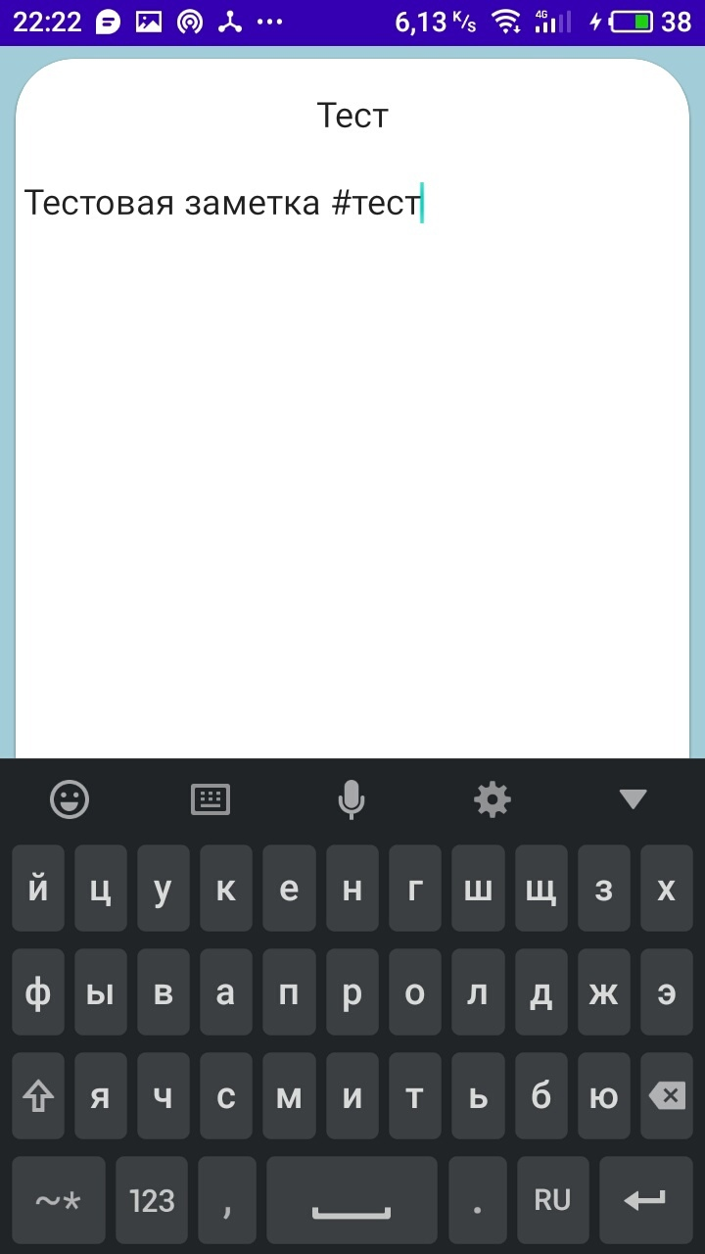
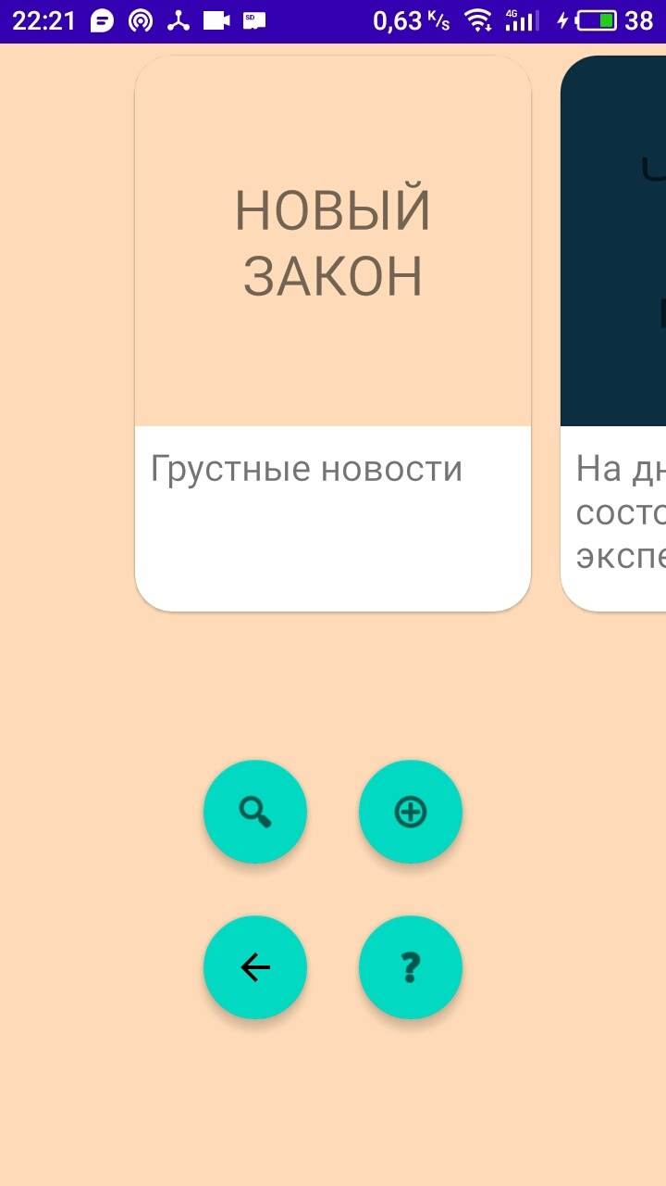
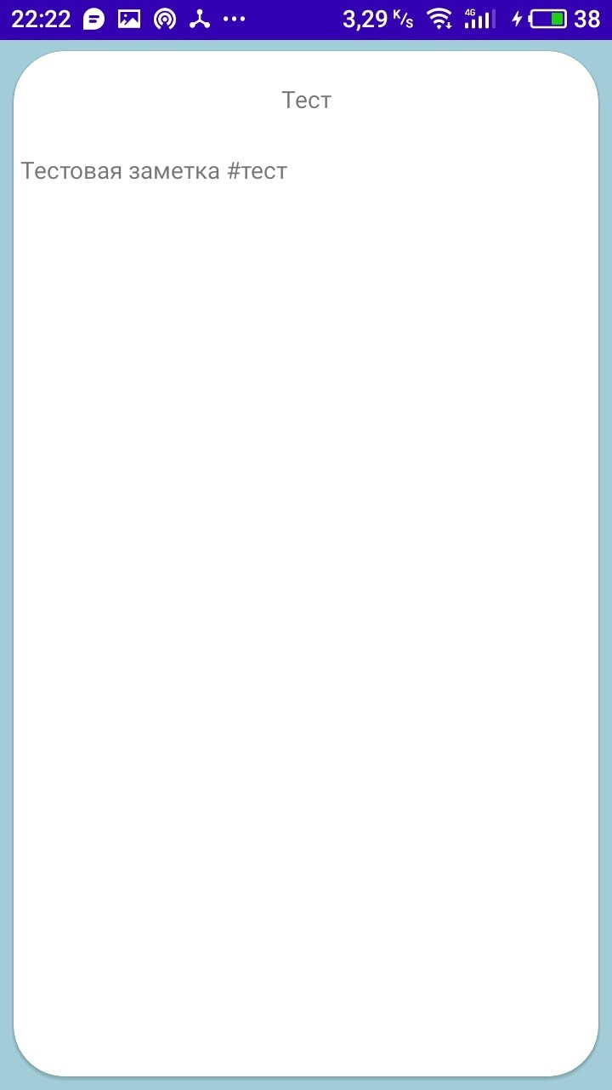
Скрины

Slide 7


